Slide 1
小米应用商城网站爬虫

Slide 2
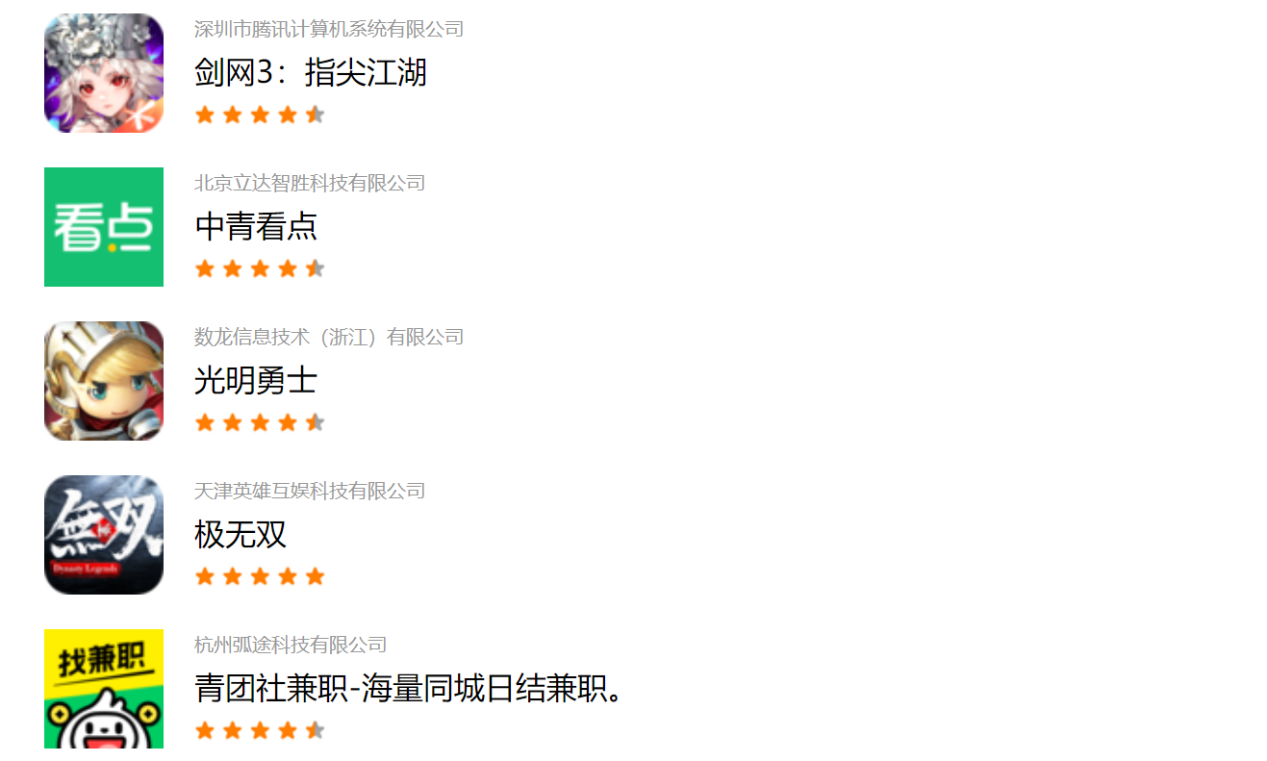
项目背景介绍​​
平台功能: 小米应用商店是小米公司为其智能手机用户提供的应用下载平台，用户可以在这里下载和更新各种应用程序。
数据价值: 小米应用商店的数据具有很高的商业价值和研究价值。
小米应用商店简介: 小米应用商店是小米公司为其智能手机用户提供的应用下载平台，用户可以在这里下载和更新各种应用程序。由于小米手机在国内有大量用户，小米应用商店的数据具有很高的商业价值和研究价值。
爬虫目的: 通过编写Python脚本，自动化地抓取小米应用商店中的应用信息。这些信息包括应用名称、开发者、评分、下载量、应用简介等。

Slide 3

爬虫目的
市场分析: 了解当前热门应用的类型和特点，分析市场趋势。
竞争分析: 了解竞争对手的应用表现，制定更有效的市场策略。
推荐系统: 为用户推荐可能感兴趣的应用。
学术研究: 进行与移动应用相关的研究。

Slide 4
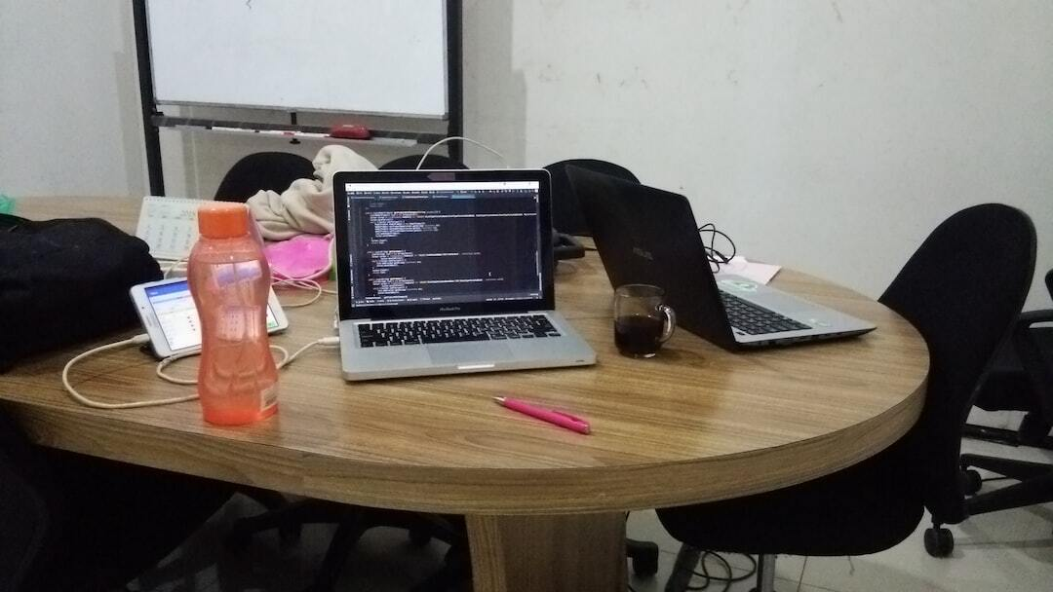
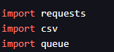
代码解析
导入模块：
requests：用于发起HTTP请求，获取网页内容。
csv：用于处理CSV文件，保存抓取的数据。
queue：用于实现队列，用于存储抓取到的数据。

Slide 5
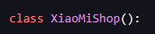
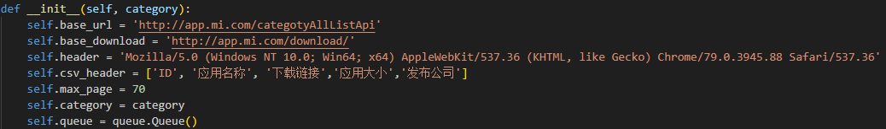
类定义
初始化方法
self.base_url：基础URL，用于获取应用列表。
self.base_download：基础下载URL，用于生成下载链接。
self.header：请求头，模拟浏览器请求，防止被识别为爬虫。
self.csv_header：CSV文件的表头。
self.max_page：最大页数，设置为70页。
self.category：应用类别ID。
self.queue：队列，用于存储抓取到的数据。

Slide 6
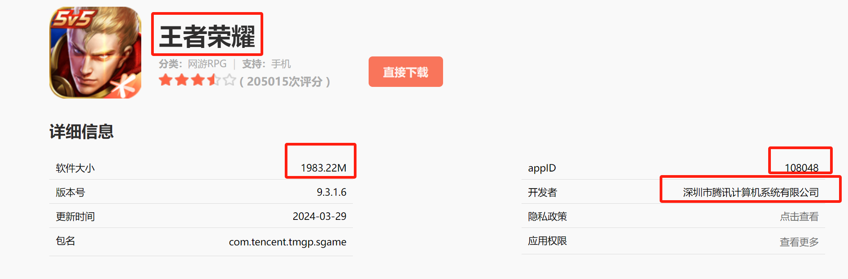
爬取信息举例

Slide 7
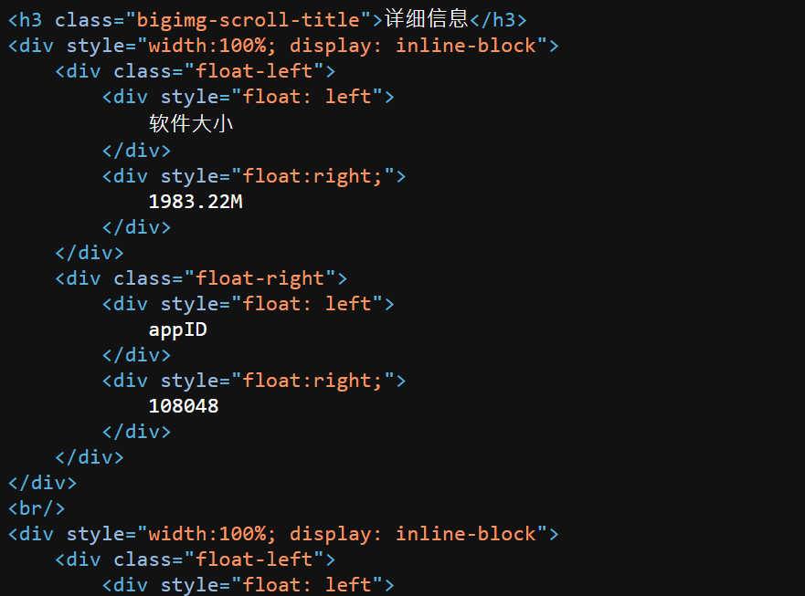
爬取信息举例

Slide 8
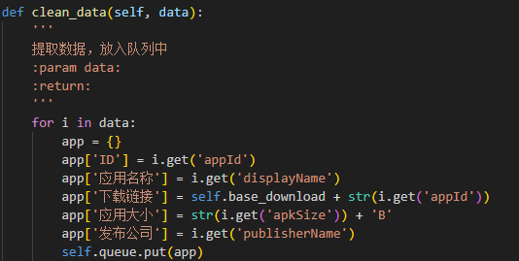
数据清洗方法
clean_data方法用于提取数据并放入队列中。
从每个应用的字典中提取appId、displayName，并生成下载链接，然后将其放入队列。

Slide 9
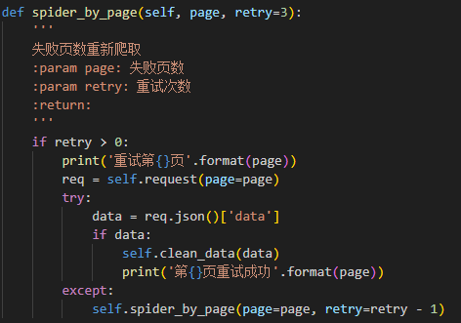
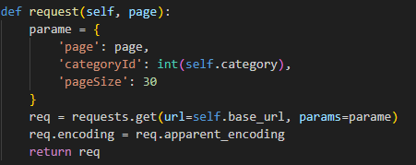
请求方法 失败重试方法
request方法用于发起HTTP GET请求，获取指定页数的应用列表。
参数包括页码、类别ID和每页的应用数量。
spider_by_page方法用于在请求失败时重新爬取指定页数，最多重试3次。
如果请求成功并且数据不为空，则调用clean_data方法处理数据。

Slide 10
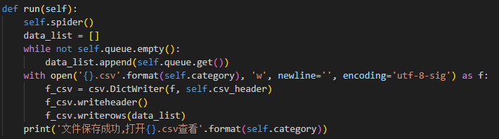
运行方法
run方法用于运行爬虫并保存数据到CSV文件。
调用spider方法开始爬取数据。
将队列中的数据提取到列表中，并写入CSV文件。

Slide 11
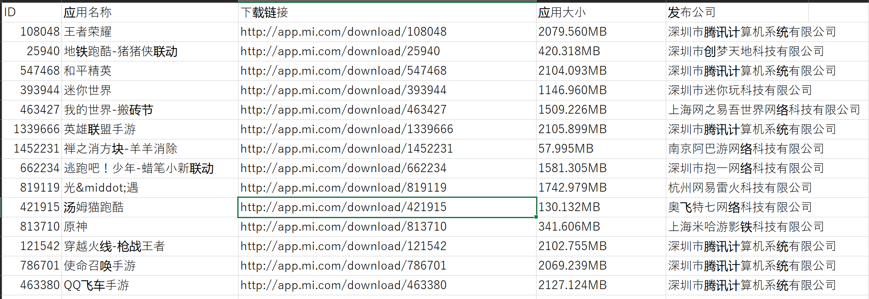
爬取结果展示

Slide 12
数据分析

Slide 13
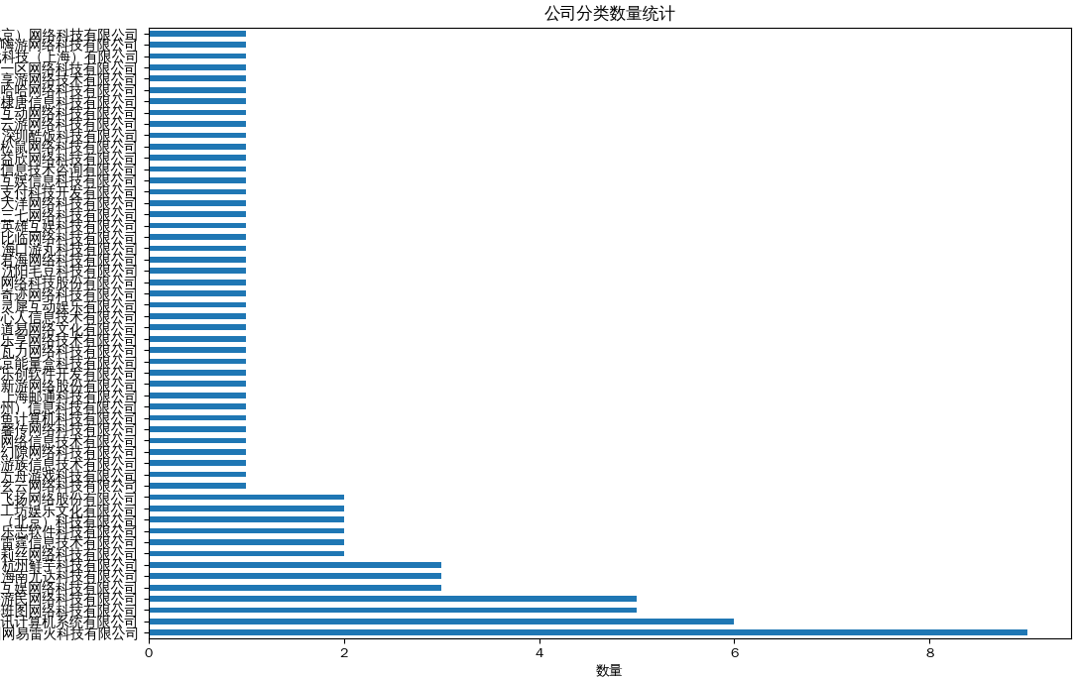
公司数量分布：大多数公司发布的应用数量较少，很多公司只发布了1个应用。这表明小米应用商店中的应用开发者非常多样化，很多公司可能只是发布了单个应用。
少数公司发布的应用数量较多：有少数公司发布的应用数量较多，达到6到8个。这些公司可能是专业的应用开发公司，专注于多个应用的开发和发布。
长尾效应明显：从图中可以看出，应用发布数量较多的公司是少数，而大多数公司发布的应用数量较少。这种分布符合典型的长尾效应，少数公司贡献了大部分的应用数量。

Slide 14
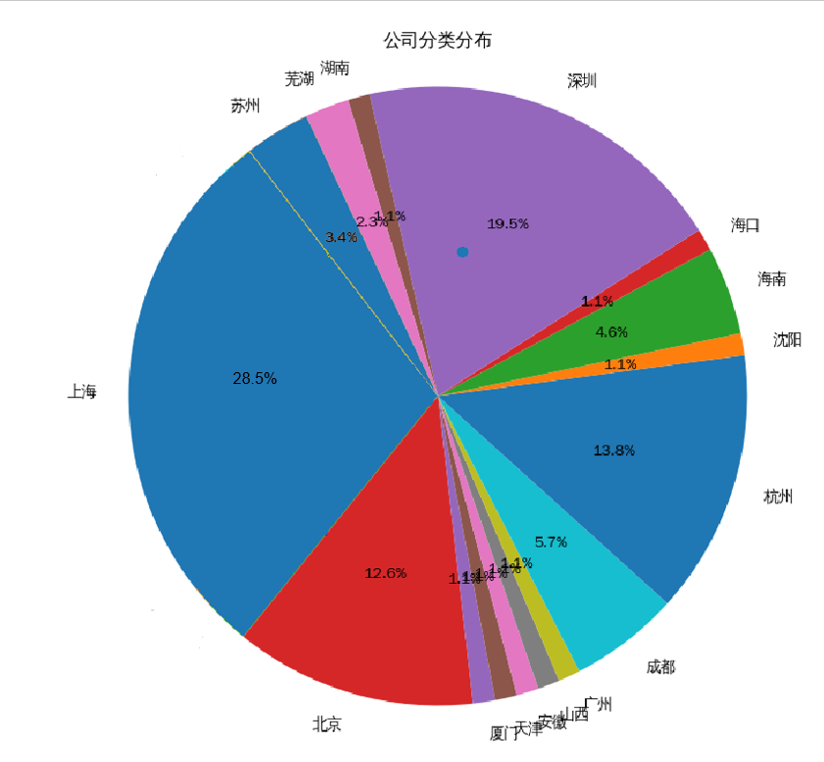
上海（28.5%）：
上海是应用开发公司最集中的地区，占比最高，达到28.5%。这表明上海在应用开发领域具有重要地位，可能得益于其优越的经济环境和丰富的科技资源。
深圳（19.5%）：
深圳是第二大应用开发公司集中的城市，占比19.5%。作为中国的科技创新中心，深圳拥有众多科技公司和创业公司，应用开发资源丰富。
杭州（13.8%）：
杭州是第三大应用开发公司集中的城市，占比13.8%。杭州以其互联网和电子商务产业闻名，吸引了大量的开发者和公司。

Slide 15
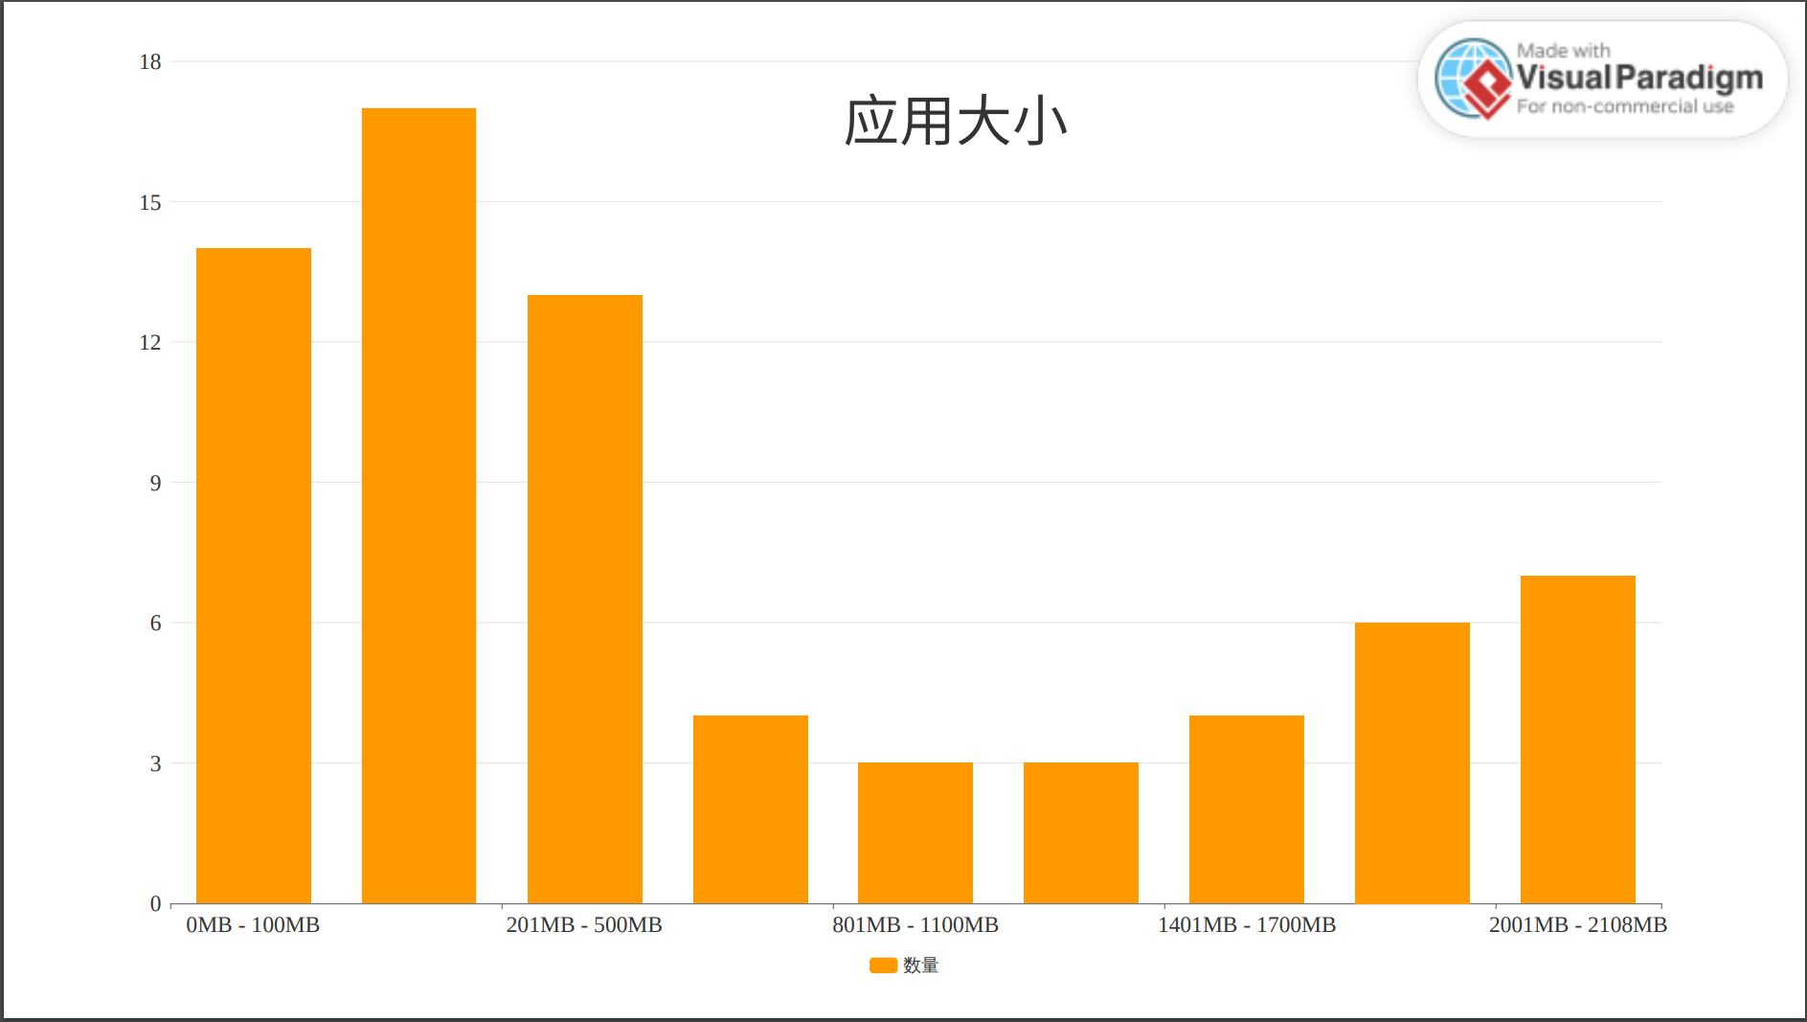
小型应用（0MB - 200MB） 占据了大部分，说明很多应用体积较小，可能是一些简单的工具、轻量级游戏或基础功能应用。但同时也不排除应用内置下载资源。
中型应用（201MB - 800MB） 也占据了一定比例，可能包括一些复杂度适中的游戏和应用。
大型应用（801MB以上） 数量较少，但仍然存在一些体积较大的应用，可能是一些高质量的3D游戏或包含大量内容的应用。

Slide 16

应用拓展
市场分析: 通过爬取小米应用商店中的应用数据，可以分析当前市场上的热门应用类型、用户偏好和趋势。这对于应用开发者和市场营销人员来说，可以提供有价值的参考。
竞争分析: 通过分析竞争对手的应用数据，可以了解他们的应用表现、用户评价和市场策略，从而制定更有效的竞争策略。
推荐系统: 爬取的应用数据可以用于构建推荐系统，根据用户的历史下载和评分记录，推荐他们可能感兴趣的应用，提高用户粘性和满意度。
数据可视化: 将爬取到的数据进行可视化展示，例如应用评分分布、下载量趋势等，可以帮助更直观地了解市场情况。
学术研究: 研究人员可以利用爬取的应用数据进行各种学术研究，例如移动应用的用户行为分析、应用商店的生态系统研究等。

Slide 17

总结
多领域应用: 通过爬取小米应用商店的应用数据，可以在市场分析、竞争分析、推荐系统、数据可视化、学术研究等多个领域发挥重要作用。
价值支持: 无论是商业应用还是学术研究，应用数据都可以提供有价值的支持和参考。

Slide 18

谢谢

